Slide 1
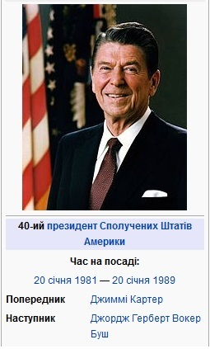
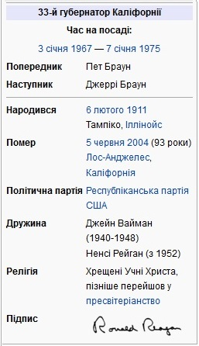
Рональд Рейган
Роботу виконала:
Учениця 11 класу
Сальвенчук Світлана

Slide 2
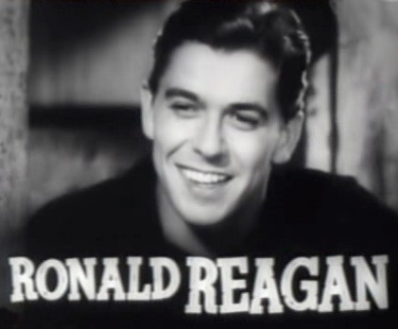
Акторська кар'єра, служба в армії
У 1930-их роках Рональд Рейган переїхав до Лос-Анджелеса, де розпочав кар'єру актора. Його кінодоробок є доволі солідним — він виконав ролі у 77 телевізійних та художніх фільмах у яких Рейган виконував друго­планові ролі ковбоїв або палких коханців.
29 квітня 1937 року, після проходження 14-ти заочних військових курсів, Рейган був включений до лав армійського резерву як рядовий В-класу.
1941 року вступив добровольцем до армії, але оскільки медична комісія встановила, що Рейган має поганий зір, то його участь у війні обмежилася зйомками навчальних та патріотичних художніх фільмів для підйому духу армії, відтак військовою службою Рейгана стала фактично кіноробота в Голлівуді.

Slide 3
На президентському посту
На початку свого першого терміну, 30 березня 1981, пережив спробу замаху. На посту президента висунув ряд нових політичних і економічних ініціатив. Як і під час перебування на посту губернатора, президент Рейган дотримувався стратегії найменшого втручання уряду в регулювання економіки, скорочення державних витрат, зниження податків, контролю над інфляцією (подібна економічна політика пізніше отримала назву «Рейганоміка»).

Slide 4
Рейгано́міка (англ. Reaganomics) — державна економічна політика аме­риканського уряду Рональда Рейгана (звідси — назва) в 1981—1988 роках для по­долання економічної кризи 1980—1982 років та її наслідків.

Slide 5
Подолання економічної кризи здійсновалося шляхом запровадження системи реформ і заходів таких як:
відмова від кейнсіанських принципів державного регулювання економіки, які перестали себе виправдовувати, та повернення до економічних концепцій неокон­серватизму та неолібералізму (монетаризму);
жорсткі антиінфляційні заходи, в тому числі:
скорочення видатків державного бюджету і федеральних соціальних програм з їх заміною програмами штатів та муніципалітетів;

Slide 6
стимулювання інвестицій шляхом значного зниження податків на корпорації (з 70 до 50 відсотків, а потім — до 34 відсотків) та фізичних осіб з високими і середніми доходами (з 50% до 28 і 15%) та звільнення від оподаткування 6 млн. громадян з низькими доходами;
дерегулювання підприєм­ницької діяльності;
лібералізація процентних ставок за банківськими депозитами, що призвело до підвищення ставок і припливу іноземних капіталів до банків США;
зняття обмежень на про­ведення прямого інвестування промисловості комерційними банками, які були запроваджені ще урядом «Нового курсу» президента Теодора Рузвельта.

Slide 7
Наслідками «рейганоміки» були: приток зарубіжних грошових коштів до американських банків; підвищення завантаженості промислових потужностей з 70 до 85 відсотків; скорочення безробіття з 11 до 5,5 відсотків; зростання питомої долі США у промисловому вироб­ництві капіталістичних країн з 32 до 35 відсотків та їх товарообігу з 18 відсотків до 21 відсотків і санації національної економіки в цілому.

Slide 8
Перший термін ознаменувався безпрецедентним тиском на Радянський Союз, шляхом розміщення ядерного арсеналу в країнах Західної Європи. 1983 року Рейган в своїй промові проголосив СРСР «імперією зла», відмовився від політики розрядки, що виразилося в прямій конфронтації з комунізмом, гонкою озброєнь і підтримкою антикомуністичних рухів в усьому світі.
Його адміністрація доклала величезних зусиль для ліквідації Сандіністського режиму в Нікарагуа. Зброя, гроші та інструктаж надавалися людям, які боролися з урядом «Контрас», а навчені ЦРУ «командос» ставили міни в нікарагуанських портах, що призвело до підриву кількох радянських торгових суден.

Slide 9
У жовтні 1983 Рейган віддав наказ здійснити збройне вторгнення в Гренаду. Здійснювалася активна масована підтримка сил опозиції, що діяли проти контингенту радянських військ в республіці Афганістан.
У березні 1983 року Рональдом була оголошена довгострокова і широкомасштабна програма по досягненню військової переваги в космічному просторі (так звана Стратегічна оборонна ініціатива, або програма «Зоряних воєн»), що мала своєю метою максимально економічно ослабити СРСР.

Slide 10
У ході президентської кампанії 1984 Рейган запустив ефективну телеінформаційну кампанію «Ранок в Америці» і на президентських виборах 1984 року отримав значну перемогу над кандидатом від Демократичної партії Волтером Мондейла, отримавши 525 з 538 голосів вибірників і поступившись лише в рідному штаті Мондейла і в окрузі Колумбія.
Другий термін президентства був відзначений значними кроками вперед до закінчення холодної війни, хоча в період з 1985 по 1986 роки радянсько-американські відносини пережили масу шпигунських скандалів. Рейган провів кілька зустрічей (перша — в Рейк'явіку, в жовтні 1986-го), вступивши в переговори з генеральним секретарем ЦК КПРС Михайлом Горбачовим, що призвело до підписання 1987 року Договору про ліквідацію ракет середньої та малої дальності між СРСР і США. Пізніше лідери двох країн провели переговори про скорочення ядерного арсеналу.

Slide 11
У квітні 1986 Рейган віддав наказ про нанесення авіаударів по Лівії.
У ході епідемії СНІДу, яка розгорілася в США в середині 80-х рокі, уряд Рейгана через ЗМІ вів пропагандистсько-просвітницьку роботу серед молоді. Президентська адміністрація виявилася замішаною в безлічі скандалів, найбільшим з яких стала справа «Іран-контрас». Щоправда, цей скандал майже не позначився на рейтингу довіри виборців США. 1986 року відбулося обвальне падіння цін на нафту, що економісти пов'язують із зовнішньою політикою Рейгана.

Slide 12
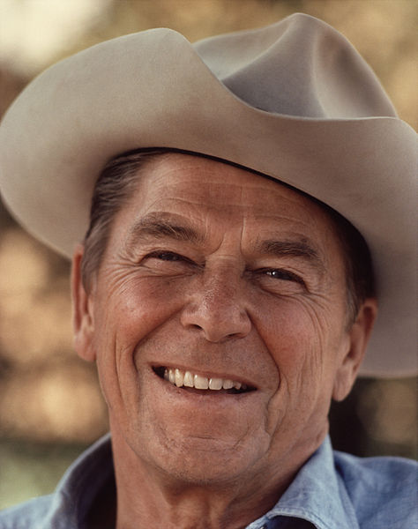
Після президенства
Рейган залишив посаду 1989 року по завершенню другого терміна. Його наступником став Джордж Буш-старший, який був віце-президентом під час обох термінів Рейгана.
1994 року Рейгану поставили діагноз — хвороба Альцгеймера. 1995 року нагороджений дипломом «Хранитель Вогню» від Центру політики безпеки США.
Рейган помер 5 червня 2004 в Лос-Анджелесі у віці 93 років.

